Slide 1

Hello Airline

Slide 2
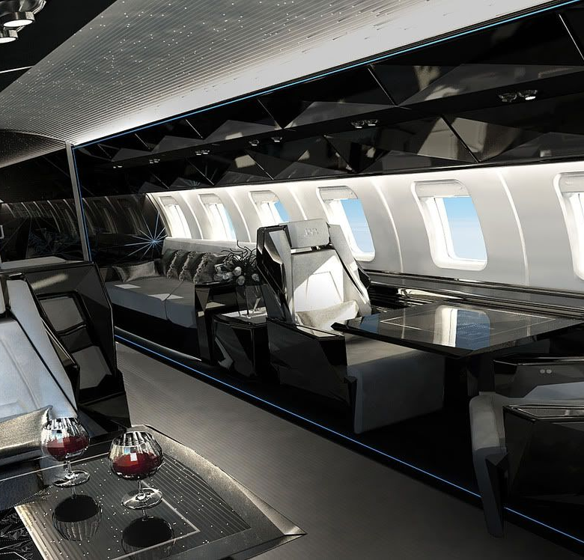
Hello Airline
В ходе курсового проекта для предприятия было создано два приложения: Java, Web.
Начнем

Slide 3
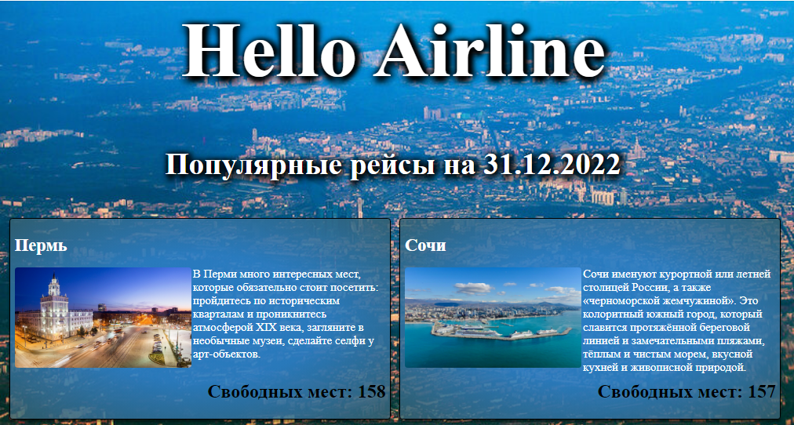
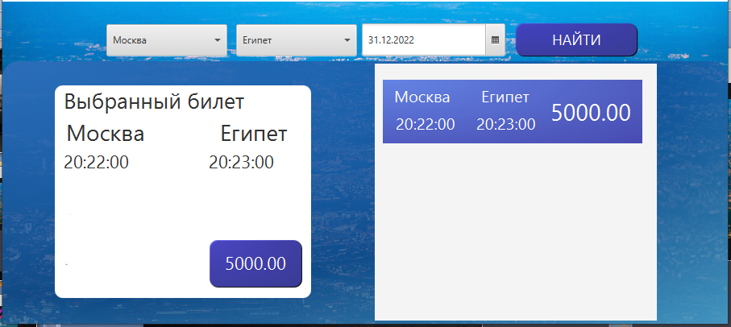
01 //
Web-приложение.
02 //
Java-приложение.

Slide 4
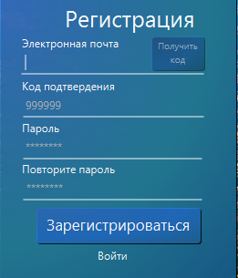
Java-приложение
Регистрация.
Перед входом в приложение необходимо создать аккаунт.
При регистрации предусмотрена двухэтапная аунтификация.
Код высылается на электронную почту.

Slide 5
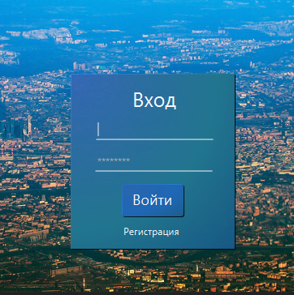
Войдите
Авторизация.
При вводе данных несуществующего пользователя выведется ошибка.

Slide 6
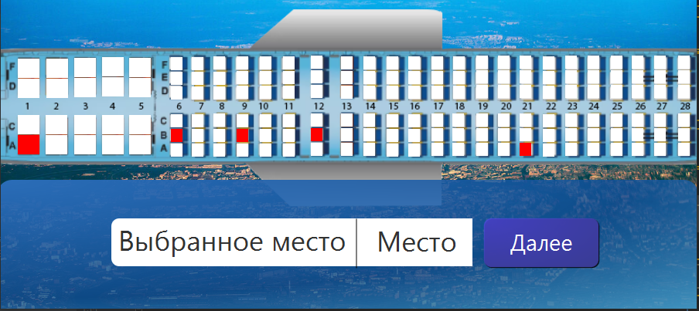
01 //
Форма выбора билета с возможностью поиска по критериям
02 //
Форма выбора места по выбранному рейсу. При выборе занятого места выводится ошибка

Slide 7
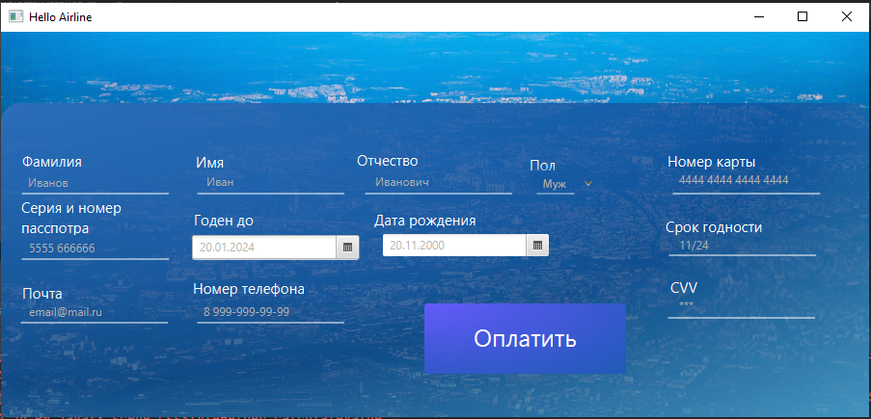
Конечное бронирование
Введение данных пользователя позволит забронировать билет.
Прост в использовании
Любой пользователь может использовать приложение
Безграничный рост
Частые обновления для улучшения качества продукта.

Slide 8

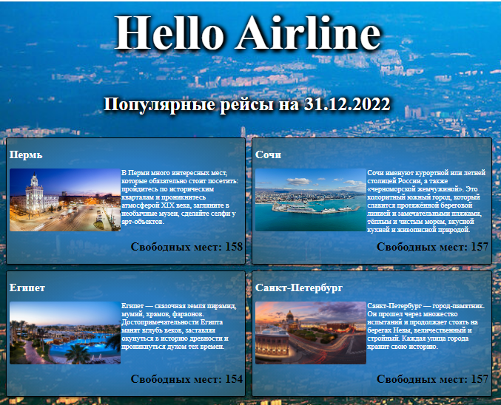
Web приложение
В web-приложении на основе анализа данных специалистами происходит вывод популярных перелетов с количеством свободных мест.

